Slide 1
总贸易核算法：官方贸易统计与全球价值链的度量 ——增加值贸易
苏雅 2020000782

Slide 2
背景
以生产的国际分割为特征的全球价值链向深度和广度的不断延伸，国际分工层次逐渐由产品细化到生产环节，各国所从事的生产活动由生产与自身比较优势相符的产品转变为参与与自身比较优势相符的生产环节。在这种分工背景下，使用传统贸易核算方法对一国参与国际分工所创造的增加值进行核算会导致“统计幻象”的问题。

Slide 3
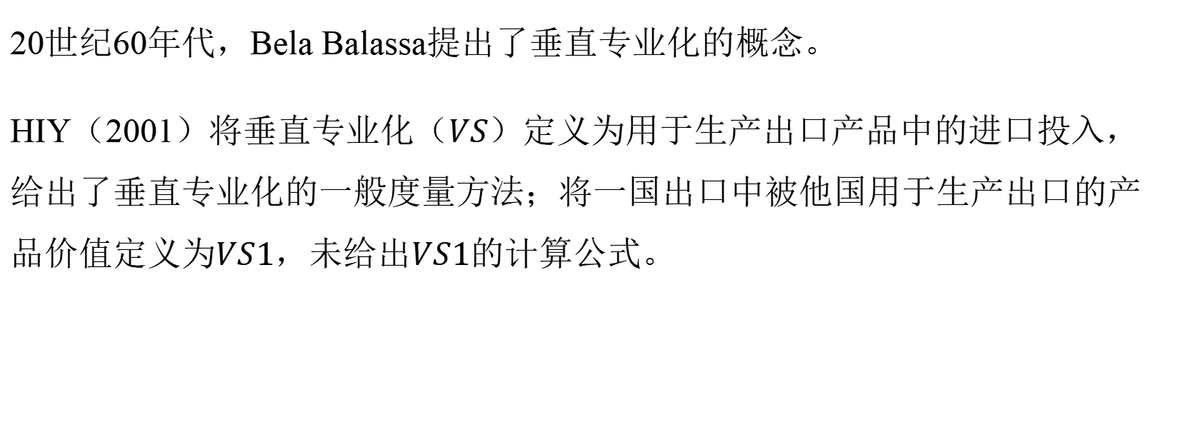
测算
20世纪60年代，Bela Balassa提出了垂直专业化的概念。
HIY（2001）将垂直专业化（$VS$）定义为用于生产出口产品中的进口投入，给出了垂直专业化的一般度量方法；将一国出口中被他国用于生产出口的产品价值定义为$VS1$，未给出$VS1$的计算公式。

Slide 4
测算
HIY（2001）方法中暗含两个假设：
1.一国进口的中间产品中不存在增加值回流的现象；
2. 进口的中间投入均等地用于生产内销和出口的最终产品。

Slide 5
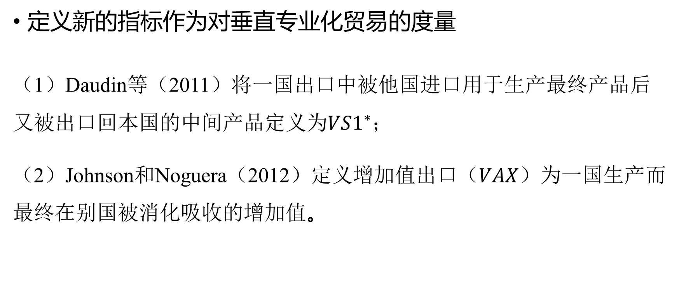
测算
定义新的指标作为对垂直专业化贸易的度量
（1）Daudin等（2011）将一国出口中被他国进口用于生产最终产品后又被出口回本国的中间产品定义为${VS1}^{∗}；$
（2）Johnson和Noguera（2012）定义增加值出口（$VAX$）为一国生产而最终在别国被消化吸收的增加值。

Slide 6
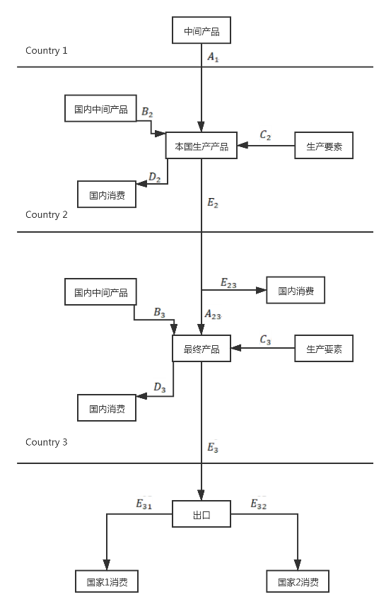
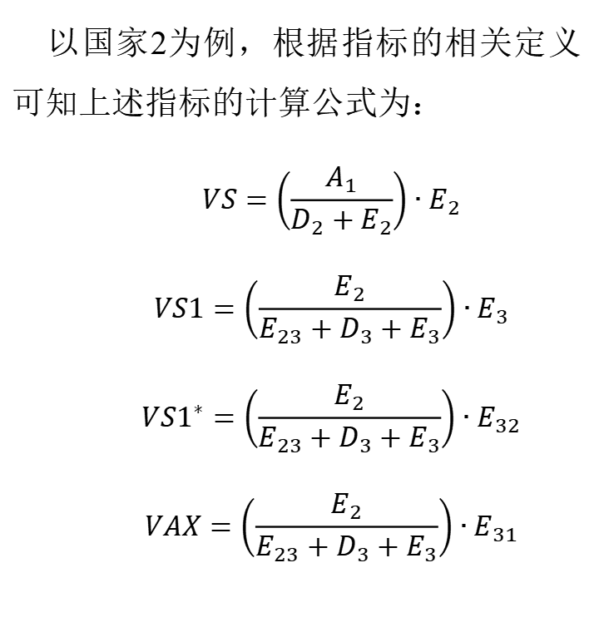
以国家2为例，根据指标的相关定义可知上述指标的计算公式为：
$$VS=\left(\frac{A_{1}}{D_{2}+E_{2}}\right)∙E_{2}$$
$$VS1=\left(\frac{E_{2}}{E_{23}+D_{3}+E_{3}}\right)∙E_{3}$$
$${VS1}^{∗}=\left(\frac{E_{2}}{E_{23}+D_{3}+E_{3}}\right)∙E_{32}$$
$$VAX=\left(\frac{E_{2}}{E_{23}+D_{3}+E_{3}}\right)∙E_{31}$$

Slide 7
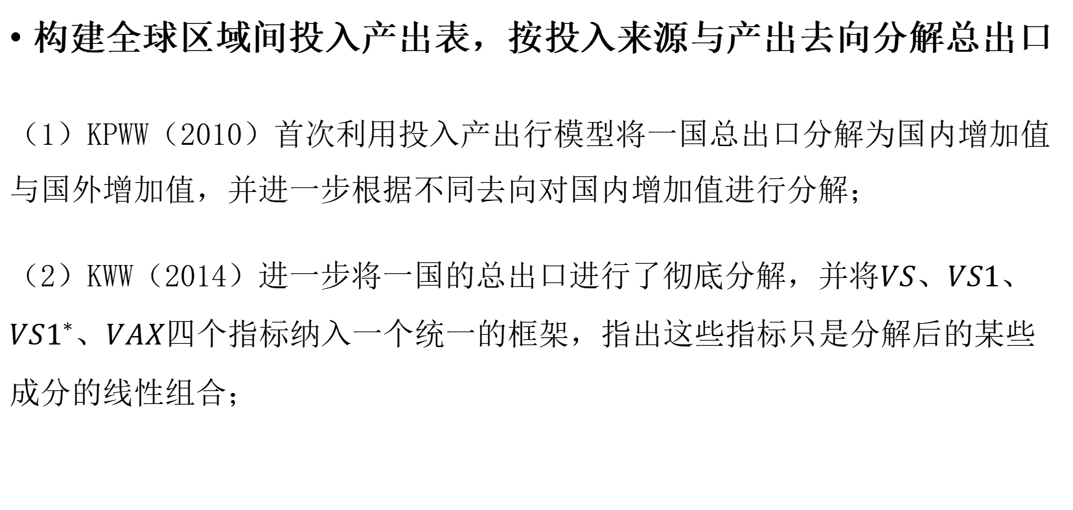
测算
构建全球区域间投入产出表，按投入来源与产出去向分解总出口
（1）KPWW（2010）首次利用投入产出行模型将一国总出口分解为国内增加值与国外增加值，并进一步根据不同去向对国内增加值进行分解；
（2）KWW（2014）进一步将一国的总出口进行了彻底分解，并将$VS$、$VS1$、${VS1}^{∗}$、$VAX$四个指标纳入一个统一的框架，指出这些指标只是分解后的某些成分的线性组合；

Slide 8
测算
构建全球区域间投入产出表，按投入来源与产出去向分解总出口
（3）王直等（2015）将分解方法扩展到了部门、双边和双边部门层面，根据贸易品来源地、最终吸收地和吸收渠道的不同，进一步将一国（S国）向另一国（R国）的总出口区分为16种不同的路径。

Slide 9
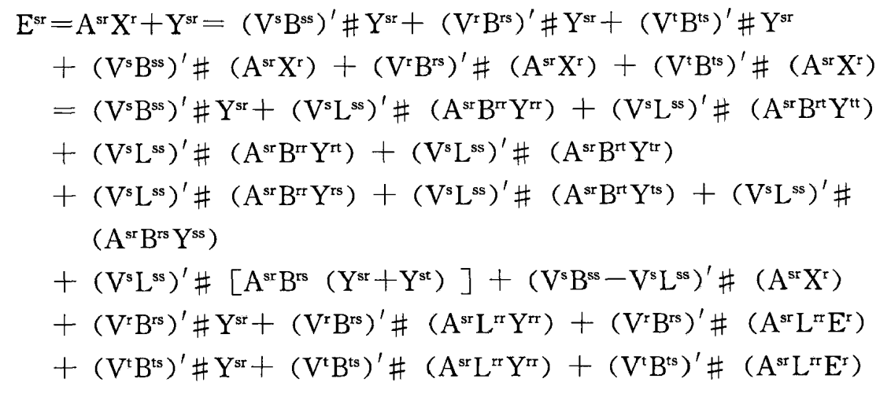

Slide 10
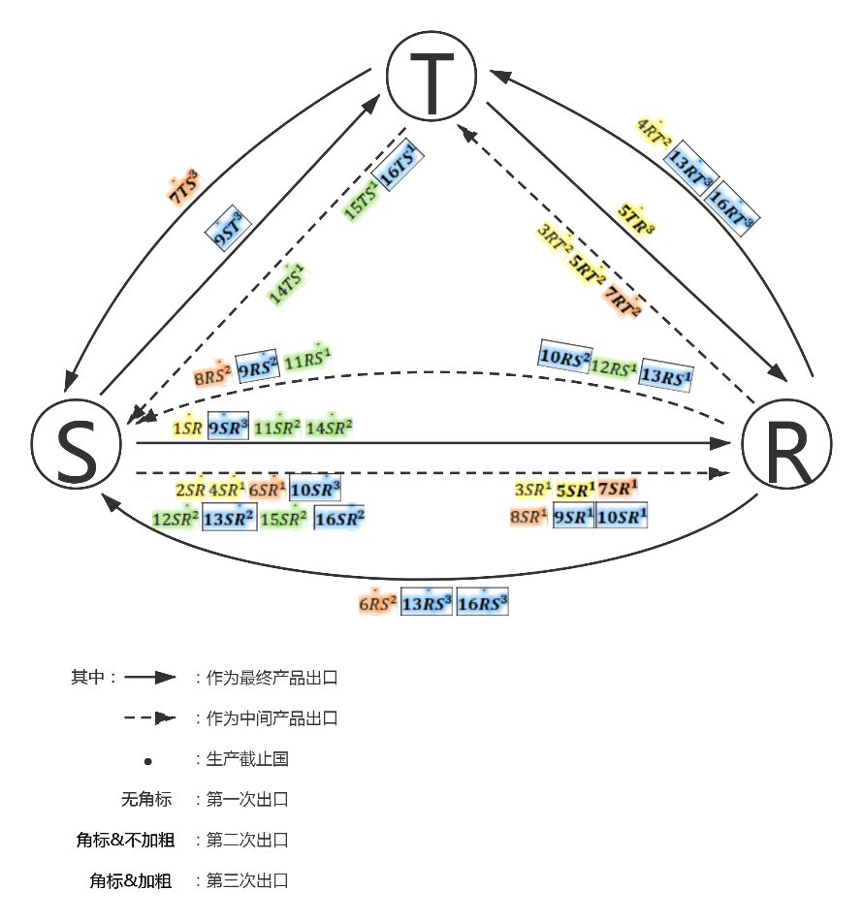

Slide 11
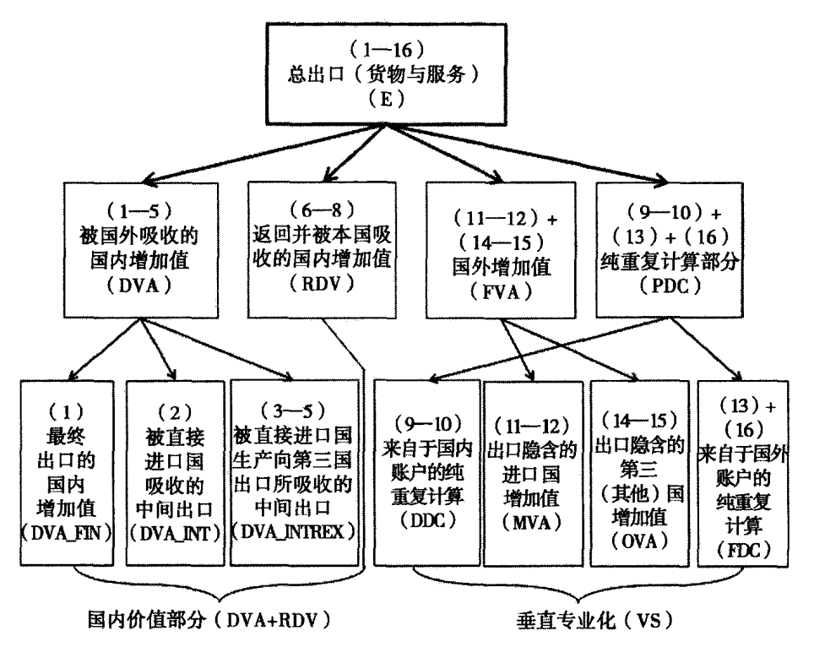

Slide 12
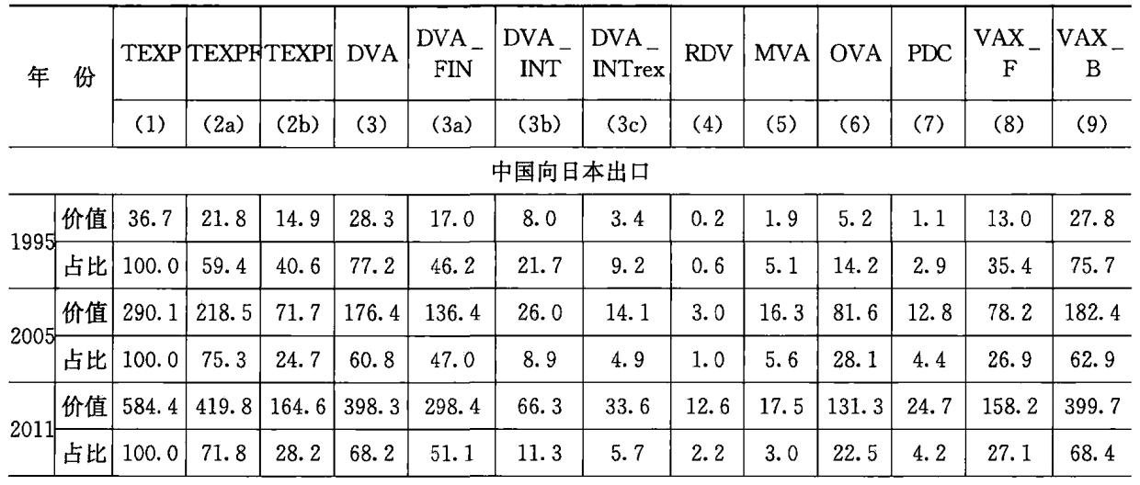
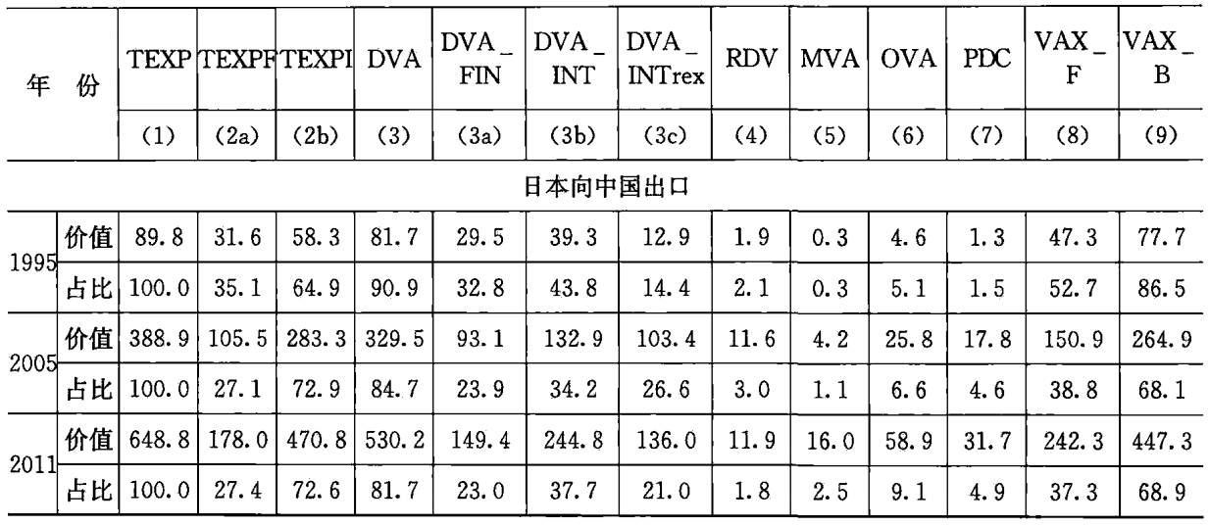
案例：中、日电气和光学设备产品双边贸易

